Slide 1










Slide 2


Quà của biển

Slide 3



Xếp các hành động vào nhóm thích hợp
Chơi gần ao
Mang áo phao khi đi thuyền
Đùa giỡn khi ngồi trên đò
Qua suối khi có lũ
Xây giếng có nắp đậy
Trèo cây bên bờ sông
Dẫn em bé ra suối chơi
Tập bơi ở hồ cùng bố
Xây bể nước cao, có nắp
Việc nên làm
để phòng tránh đuối nước
Việc không nên làm
để phòng tránh đuối nước

Slide 4

Mở quà

Slide 5



Bạch tuộc có 8 cánh tay và 3 trái tim, 9 bộ óc, máu màu xanh lam.
Thịt bạch tuộc có giá trị dinh dưỡng cao; cung cấp nhiều vi-ta-min như A, B6, B12, C,…; một số khoáng chất như phốt-pho, can-xi.. và có thêm i-ốt rất tốt cho sự phát triển trí não.

Slide 6



Xếp các loại thức ăn vào nhóm thích hợp.

Slide 7
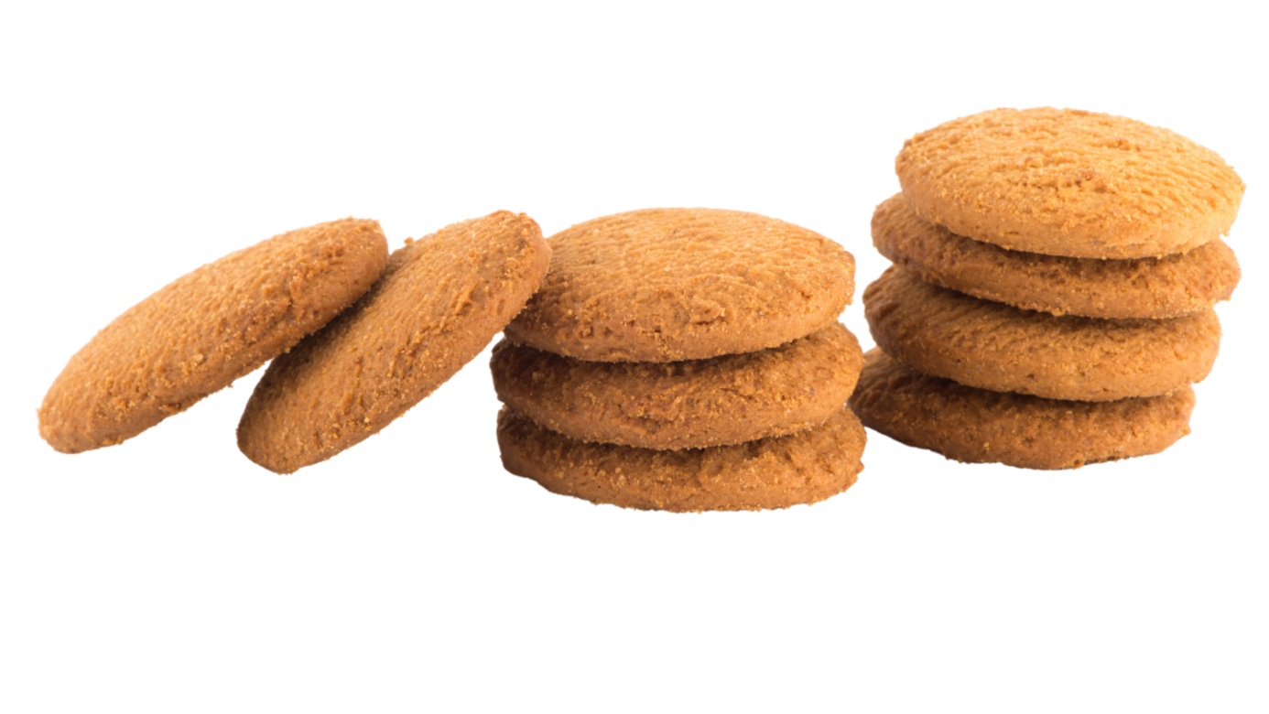


Bánh quy
Em hãy kể tên 2 loại thức ăn khác chứa nhiều chất bột đường.
Thức ăn chứa nhiều chất
bột đường
Thức ăn chứa nhiều vi-ta-min và chất khoáng
Thức ăn chứa nhiều chất đạm
Thức ăn chứa nhiều chất béo

Slide 8

Cà rốt
Em hãy kể tên 2 loại thức ăn khác chứa nhiều vi-ta-min và chất khoáng.
Thức ăn chứa nhiều chất
bột đường
Thức ăn chứa nhiều vi-ta-min và chất khoáng
Thức ăn chứa nhiều chất đạm
Thức ăn chứa nhiều chất béo

Slide 9

Dừa
Em hãy kể tên 2 loại thức ăn khác chứa nhiều chất béo.
Thức ăn chứa nhiều chất
bột đường
Thức ăn chứa nhiều vi-ta-min và chất khoáng
Thức ăn chứa nhiều chất đạm
Thức ăn chứa nhiều chất béo

Slide 10

Tôm
Em hãy kể tên 2 loại thức ăn khác chứa nhiều chất đạm.
Thức ăn chứa nhiều chất
bột đường
Thức ăn chứa nhiều vi-ta-min và chất khoáng
Thức ăn chứa nhiều chất đạm
Thức ăn chứa nhiều chất béo

Slide 11
Mở quà

Slide 12

Cá hồi biển lội ngược và đẻ trứng ở đầu nguồn con sông, cá con lớn lên và bơi ra biển trong quá trình trưởng thành.
Cá hồi cung cấp cho cơ thể vitamin B12, D, nhiều khoáng chất.
Ăn cá hồi giúp giảm nguy cơ mắc bệnh tim mạch và đặc biệt là không gây béo phì hay thừa cân.

Slide 13
Thực đơn em chọn

Slide 14

Ghi tên thức ăn, đồ uống hàng ngày của em vào bảng
 | Tên thức ăn, đồ uống
 | Thứ Hai | Thứ Ba | Thứ Tư | Thứ Năm | Thứ Sáu | Thứ Bảy | Chủ nhật
SÁNG
TRƯA
CHIỀU
Ví dụ

Slide 15
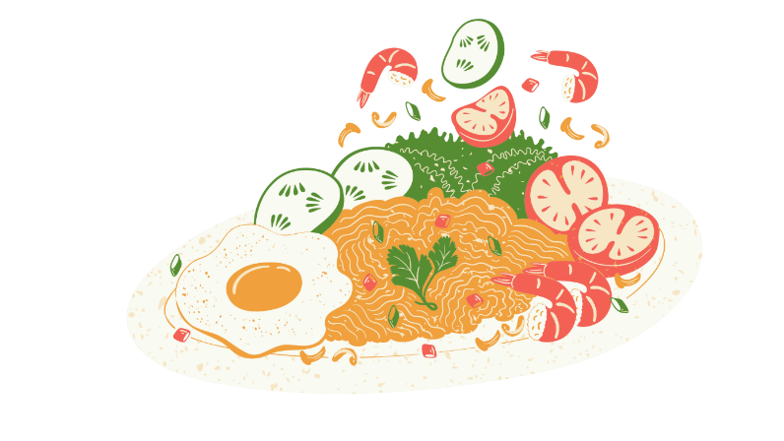

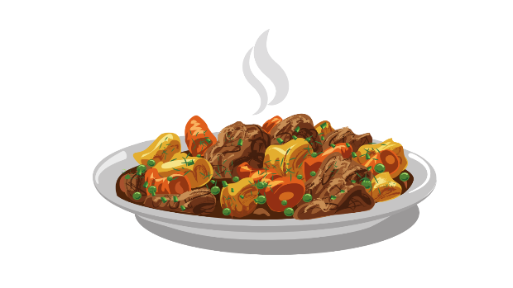
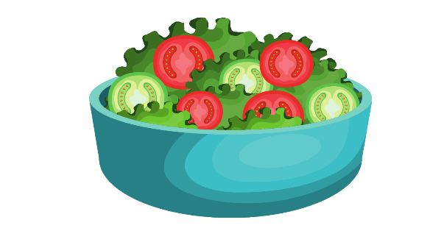



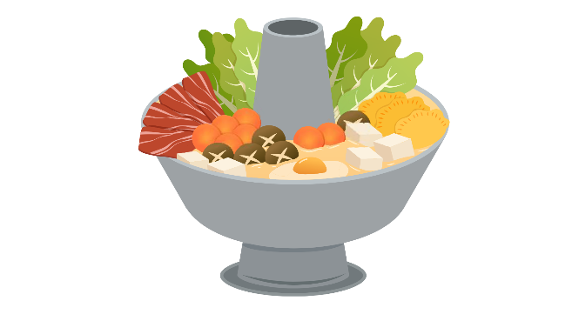

Sáng:
Mì xào hải sản, nước mía
Thứ Hai
Trưa:
Cơm +Thịt heo kho đậu hũ+ rau trộn + canh bí đỏ,
tráng miệng chuối
Chiều
Lẩu nấm-thịt bò ăn kèm bún, tráng miệng nho

Slide 16


Lắng nghe thực đơn của bạn.
Nhận xét các bữa ăn trong tuần bạn có sử dụng nhiều loại thức ăn hay không.

Slide 17

Ghi nhớ và
trang trí

Slide 18


Lắng nghe 10
lời khuyên dinh dưỡng hợp lí do
Bộ Y tế ban hành

Slide 19

1
Ăn đa dạng nhiều loại thực phẩm và đảm bảo đủ 4 nhóm: chất bột, chất đạm, chất béo, vitamin và muối khoáng.

Slide 20




Phối hợp thức ăn nguồn đạm động vật và thực vật, nên ăn tôm, cua, cá và đậu đỗ.
2

Slide 21
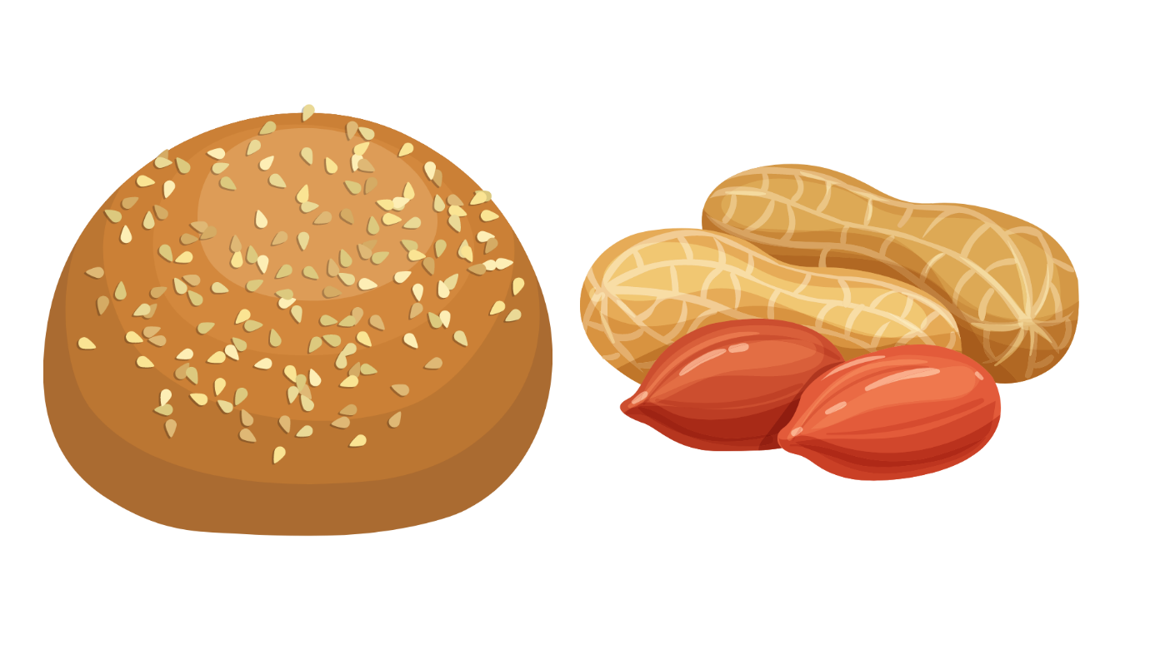
3
Ăn phối hợp dầu thực vật và mỡ động vật hợp lý, nên ăn vừng lạc.

Slide 22
Nên sử dụng muối i-ốt,
không ăn mặn.
4

Slide 23
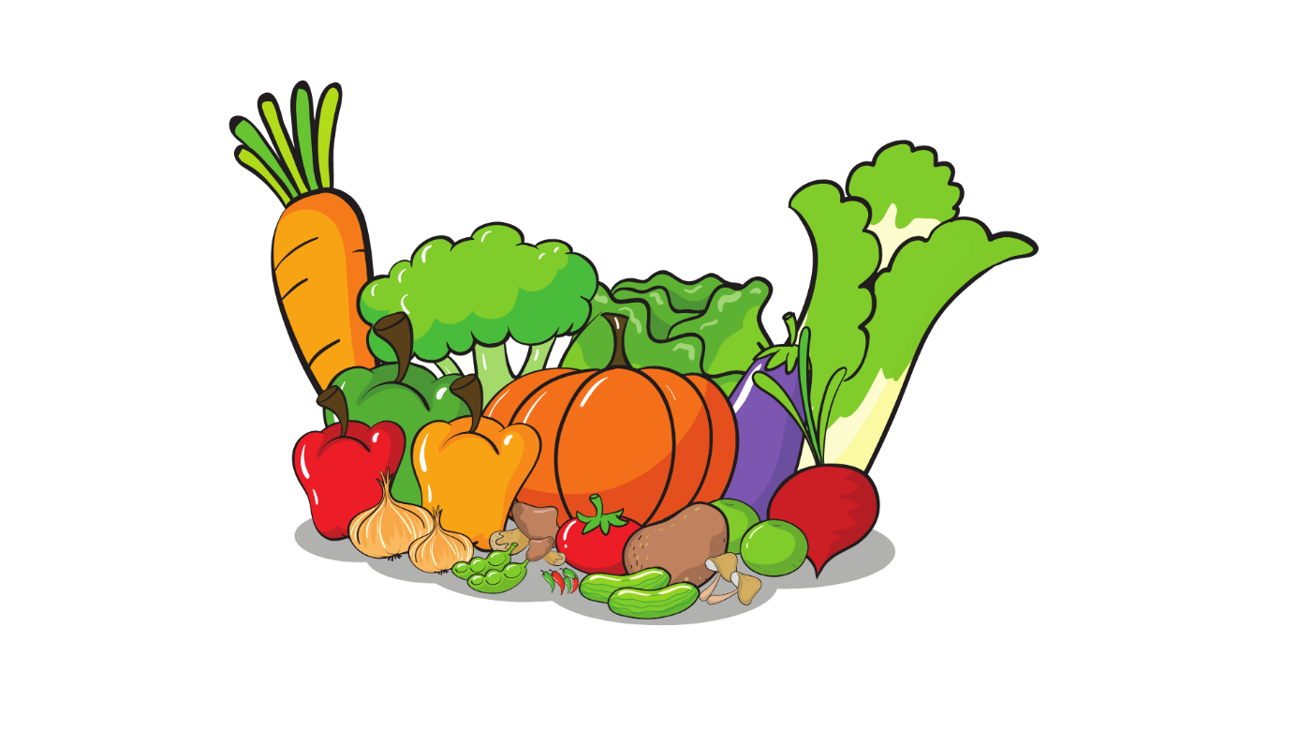
5
Cần ăn rau quả hàng ngày.

Slide 24
6
Đảm bảo an toàn vệ sinh trong lựa chọn, chế biến và bảo quản thực phẩm.

Slide 25

7
Uống đủ
nước sạch
hàng ngày.

Slide 26
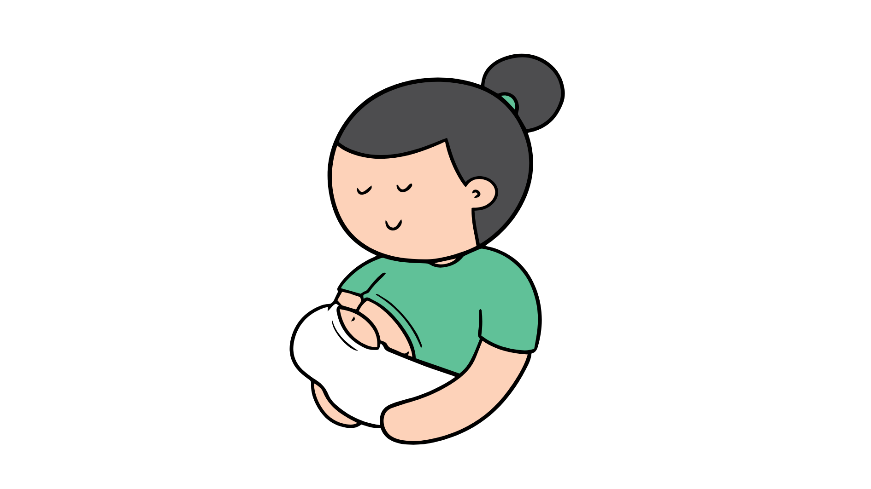
8
Cho trẻ bú mẹ ngay sau khi sinh, bú mẹ hoàn toàn trong 6 tháng đầu, ăn bổ sung hợp lý và tiếp tục cho bú mẹ đến 24 tháng.

Slide 27
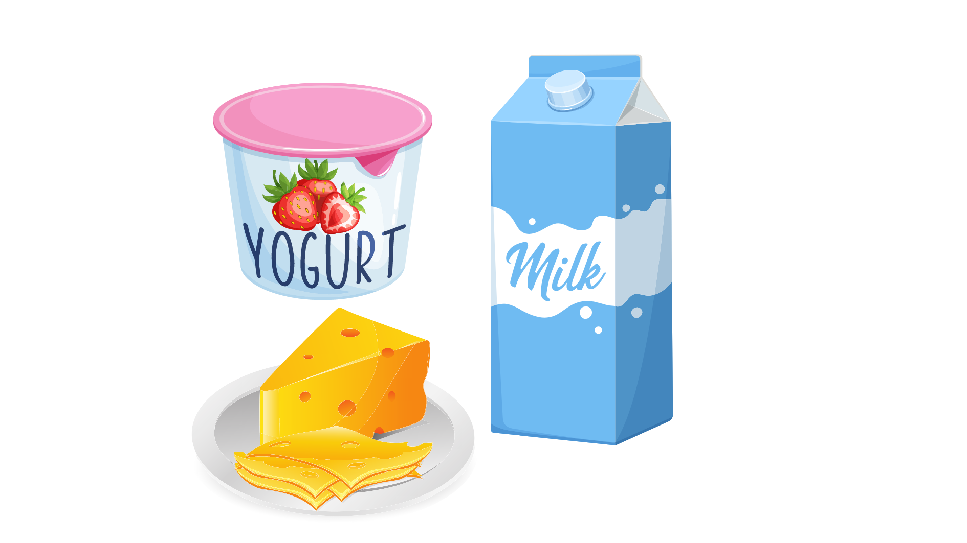
9
Trẻ sau 6 tháng và người trưởng thành nên sử dụng sữa và các sản phẩm của sữa phù hợp với từng lứa tuổi.

Slide 28


Tăng cường hoạt động thể lực, duy trì cân nặng hợp lý, không hút thuốc lá, hạn chế uống rượu bia, nước có ga và ăn, uống đồ ngọt.
10

Slide 29
Ghi lại10 lời khuyên dinh dưỡng hợp lí
và trang trí thật đẹp!

Slide 30
10 lời khuyên dinh dưỡng hợp lí
1. Lời khuyên số 1: Ăn đa dạng nhiều loại thực phẩm và đảm bảo đủ 4 nhóm: chất bột, chất đạm, chất béo, vitamin và muối khoáng.
2. Lời khuyên số 2: Phối hợp thức ăn nguồn đạm động vật và thực vật, nên ăn tôm, cua, cá và đậu đỗ.
3. Lời khuyên số 3: Ăn phối hợp dầu thực vật và mỡ động vật hợp lý, nên ăn vừng lạc.
4. Lời khuyên số 4: Nên sử dụng muối Iốt, không ăn mặn.
5. Lời khuyên số 5: Cần ăn rau quả hàng ngày.
6. Lời khuyên số 6: Đảm bảo an toàn vệ sinh trong lựa chọn, chế biến, bảo quản thực phẩm.
7. Lời khuyên số 7: Uống đủ nước sạch hàng ngày.
8. Lời khuyên số 8: Cho trẻ bú mẹ ngay sau khi sinh, bú mẹ hoàn toàn trong 6 tháng đầu, ăn bổ sung hợp lý và tiếp tục cho bú mẹ đến 24 tháng.
9. Lời khuyên số 9: Trẻ sau 6 tháng và người trưởng thành nên sử dụng sữa và các sản phẩm của sữa phù hợp với từng lứa tuổi.
10. Lời khuyên số 10: Tăng cường hoạt động thể lực, duy trì cân nặng hợp lý, không hút thuốc lá, hạn chế uống rượu bia, nước có ga và ăn, uống đồ ngọt.

Slide 31

Tạm biệt các em!
Nhớ chuẩn bị bài sau nhé!

